Slide 1



Pogovorimo se o tem
kako pričeti debato

Slide 2

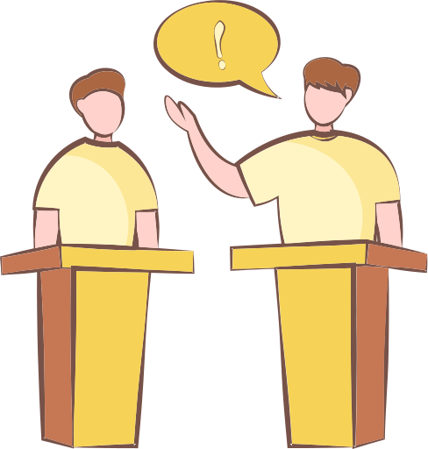
Izberite kontroverzno, a nežaljivo temo
Pripravite različne točke, ki bodo spodbujale razmišljanje in bodo pritegnile udeležence panela in občinstvo - Tukaj je nekaj primerov:
  Ananas na pici?
  Ali je hot dog sendvič?
  Mačke vs. psi

Slide 3


izogibajte se temam, ki so preveč enostranske
Ohranite fokus in zanimanje za razpravo, poskrbite, da tema, ki ste jo izbrali, ni očitno enostranska.
Primeri, ki se jim je dobro izogniti:
  Kapitalizem je dober gospodarski in politični sistem
  Umetnost umetne inteligence je boljša od umetnosti, ki jo je ustvaril človek.
  Je Elon Musk izboljšal Twitter?

Slide 4


Zelo pomembno - določite obliko razprave
Izberite, ali želite formalno ali neformalno razpravo. Obstaja veliko možnosti, vsaka s svojim nizom pravil, ki se razlikujejo po prilagodljivosti.
npr. timska politična debata, debata v stilu javnega foruma, debata v stilu Oxforda in druge.

Slide 5

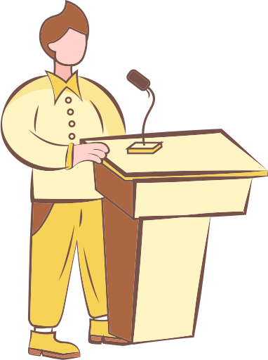
pza primer uporabimo razpravo v stilu Oxforda
Ker je bolj tradicionalen evropski slog, se osredotoča na predlog, ki je pogosto zasnovan kot deklarativni stavek

Slide 6

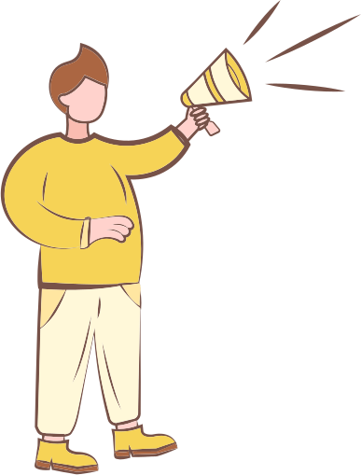
1. 1. TA FORMAT IMA DVE STRANI: ZA IN PROTI
2. Običajno so udeleženci štirje, po dva na vsaki strani.
3. Razprava se začne z navedbo predloga.
4. Predavatelj mora pripraviti predlog in se z njim seznaniti.
5. Oseba, ki podpira predlog, začne razpravo, sledi ji nasprotna oseba.

Slide 7

6. VSAK GOVOREC BO PREDSTAVIL NIZ ARGUMENTOV. PRVI GOVOREC Z VSAKE STRANI PREDSTAVI SVOJ PRIMER, DRUGI GA PODPIRE IN NADGRADI NA ŽE PREDSTAVLJENIH TOČKAH.
Člani opozicijske stranke lahko na kratko spregovorijo, da pojasnijo točko, vendar se na splošno pričakuje, da počakajo, da pridejo na vrsto za nasprotne argumente.
7. Od razpravljavcev se pričakuje, da se v svojih govorih neposredno vključijo v argumente nasprotne strani.
8. Po vseh govorih je čas za vprašanja in neposredno sodelovanje obeh strani.
9. Občinstvo bo odločilo, katera stran je predstavila bolj prepričljive argumente glede predloga in na koncu izbrala zmagovalca.

Slide 8


Kaj so televizijske debate?
Televizijske razprave so oblika javne razprave, ki posameznikom ali skupinam nudi platformo za predstavitev svojih pogledov na pomembna vprašanja, kar gledalcem omogoča boljše razumevanje različnih plati vprašanja.
Te razprave so običajno predvajane in so pogost pojav v medijih.

Slide 9



NEKATERE KLJUČNE ZNAČILNOSTI IN VIDIKI TELEVIZIJSKIH DEBAT SO:
  Televizijske debate imajo običajno strukturiran format. Morda je moderator, ki predstavi temo, postavlja vprašanja in skrbi, da razprava poteka po določenih pravilih. Udeleženci pogosto izmenično predstavljajo svoja stališča, odgovarjajo na argumente drug drugega in odgovarjajo na vprašanja moderatorja ali občinstva.
  Udeleženci teh razprav so lahko različni. Med njimi so lahko politični kandidati, strokovnjaki na določenem področju, aktivisti ali predstavniki različnih organizacij. Število udeležencev se lahko tudi spreminja.

Slide 10

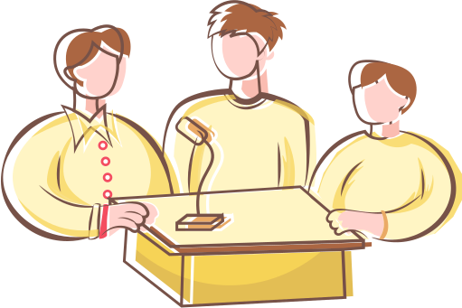
  Pogosto vključujejo občinstvo v živo ali pa se predvajajo širšemu občinstvu. To ljudem omogoča, da so iz prve roke priča izmenjavi idej in argumentov. V nekaterih primerih imajo lahko gledalci možnost postavljati vprašanja ali sodelovati v anketah.
Televizijske debate pomembno vplivajo na javno mnenje.
Čeprav so dragoceno orodje za javno razpravo, niso brez kritik. Nekateri trdijo, da se lahko razprave preveč osredotočajo na slog in ne na vsebino ter da lahko časovne omejitve omejijo globino razprave.

Slide 11
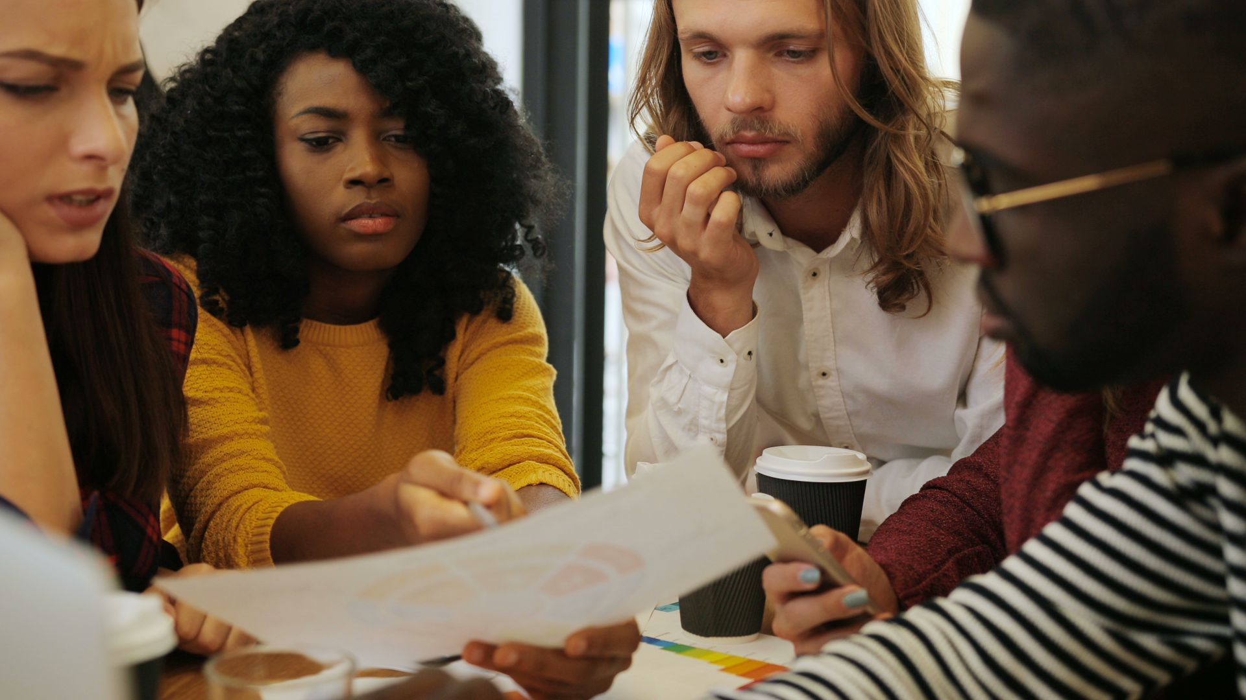

pred debato temeljito raziščite temo.
  Razumeti različna stališča in argumente, povezane s temo.
  Identificirajte ključne točke in argumente, predvidite protiargumente in pripravite odgovore.
Zbrane podatke vedno preverite. Zagotovite točnost in zanesljivost podatkov, na katere se zanašate. Poskrbite, da ne boste širili dezinformacij o pomembnih temah.
Na naslednjih spletnih mestih lahko preverite svoja dejstva in zagotovite, da so vaši podatki pravilni: npr. Snopes, FactCheck.org, Reuters Fact Check

Slide 12


potem je čisto enostavno.
  Izberite svojo ekipo. Katero stran želite zastopati?
  Začnite razpravo z uvodnimi izjavami vsake strani.
  Ne pozabite slediti oblikovanju razprave.
  Vedno bodite obzirni do druge ekipe.

Slide 13

Ne pozabite na zlato pravilo!
Razpravljate o temi;
ne o osebi!

Slide 14


Več o debatah v projektu Državljanski debatni klub (Civic Debate Club)!
kliknite tukaj ali pojdite na: civic-debates.eu

Slide 15
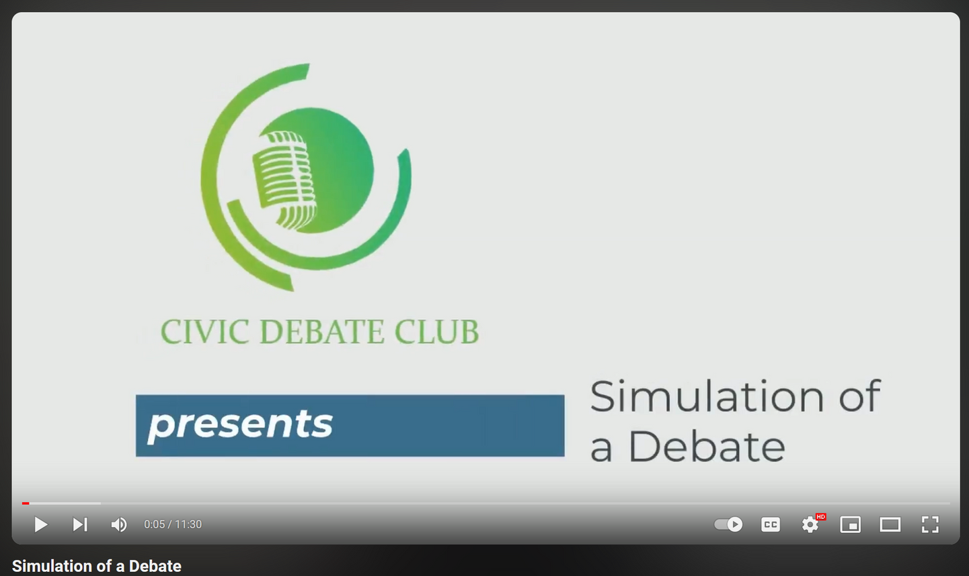
kliknite tukaj za ogled videoposnetka debate, ki so ga ustvarili projektni partnerji

Slide 16

hvala, ker si se mi danes pridružil!
Agora NextGen je Erasmus+ partnerstvo za projekt YOUTH (2022-2-AT01-KA220-YOU-000099879)
Za več informacij obiščite spletno stran projekta: https://www.agoranx.eu/en
Izjava o omejeni odgovornosti:
Financira Evropska unija. Vendar pa so izražena stališča in mnenja izključno stališča avtorja(-jev) in ne odražajo nujno stališč in mnenj Evropske unije ali Evropske izvajalske agencije za izobraževanje in kulturo (EACEA). Evropska unija in EACEA zanje nista odgovorni.

